Slide 1
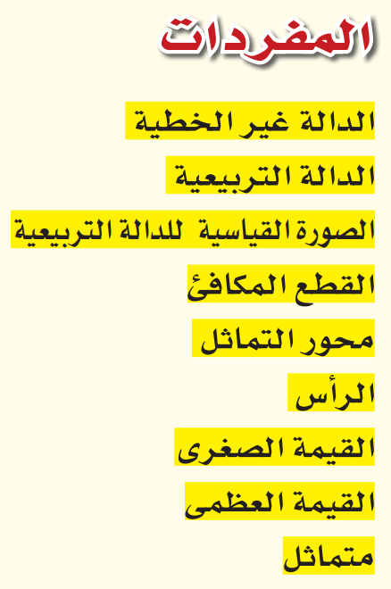

Slide 3
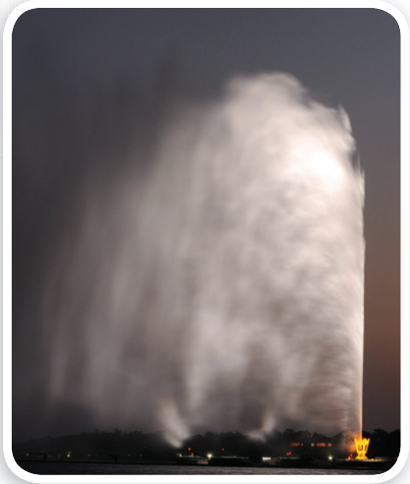
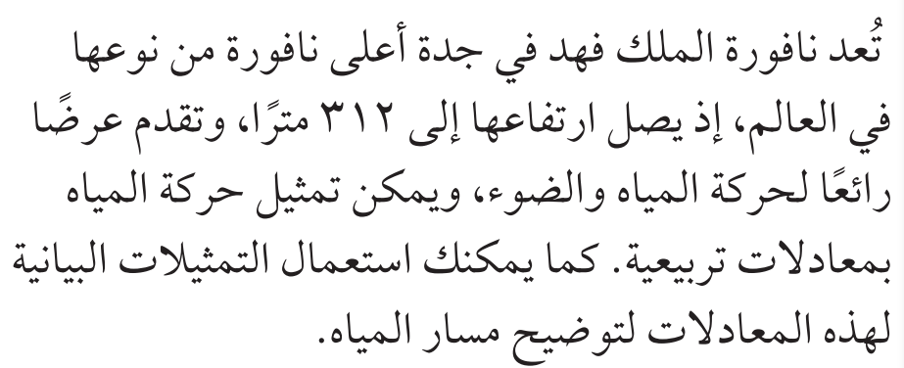

Slide 5
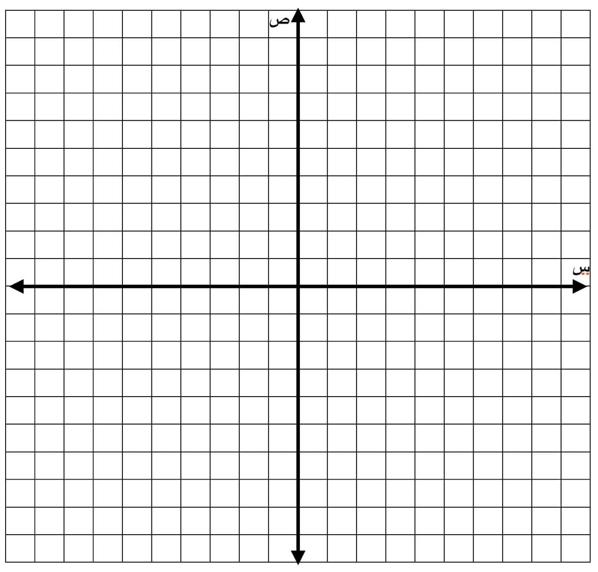
* الدالة التربيعية هي دالة: ........................................
* الصورة القياسية لها هي :.......................................
* تمثل على شكل : ..................................
* إذا كانت أ ........ 0 فإن القطع مفتوحًا الى ................ وَ تمثل أدنى نقطة فيه نقطة القيمة ..................
* إذا كانت أ ........ 0 فإن القطع مفتوحًا الى ................ وَ تمثل أعلى نقطة فيه نقطة القيمة :.................
* القطع متماثل حول:...................
* معادلة محور التماثل :....................
* المقطع الصادي :................

Slide 6
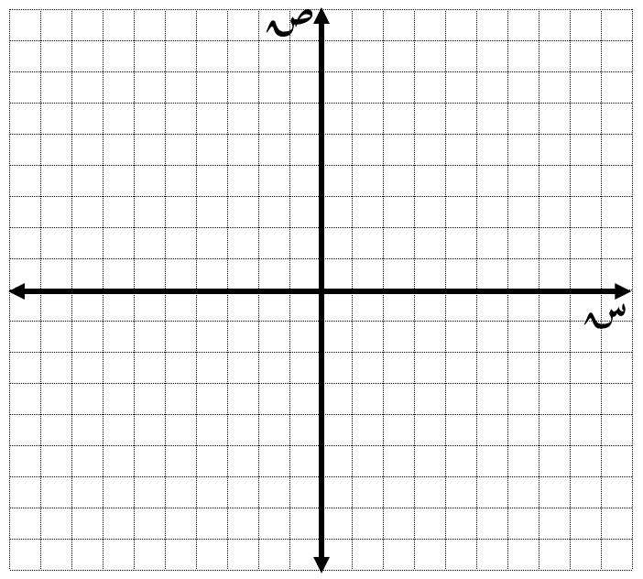
س | س² + 3 | ص | (س ، ص )
2
1
0
1
2

Slide 7
س | 2 س² +4س - 6 | ص | (س ، ص )
-3
-2
-1
0
1

Slide 8
س | س² + 2 س – 1 | ص | (س ، ص )
-3
-2
-1
0
1

Slide 9
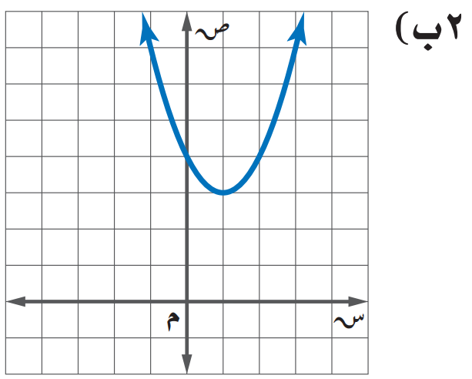
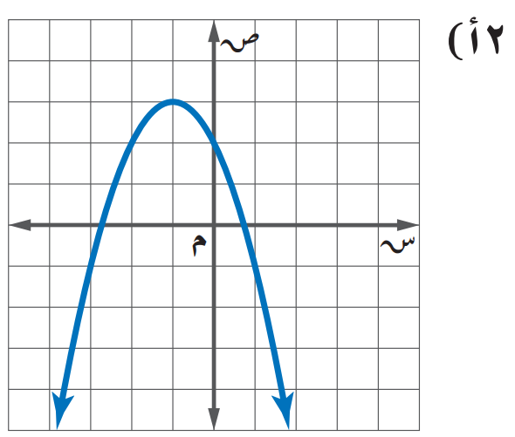
الرأس هو ...........................
محور التماثل هو....................
المقطع الصادي هو .................
الرأس هو ...........................
محور التماثل هو....................
المقطع الصادي هو .................

Slide 10
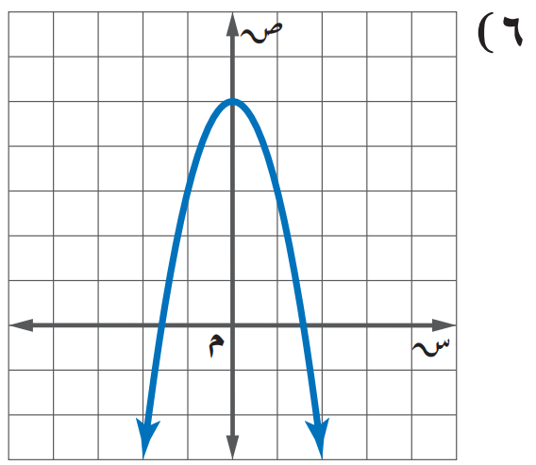
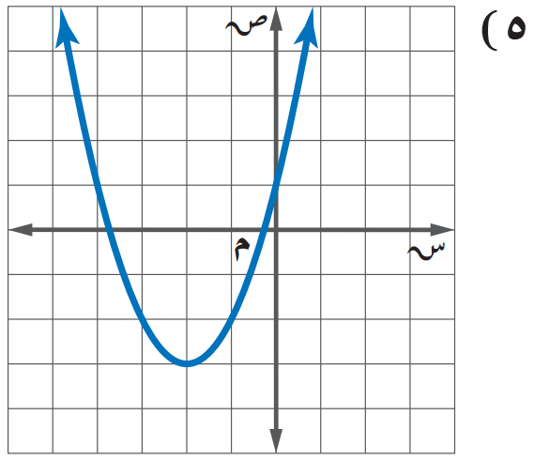
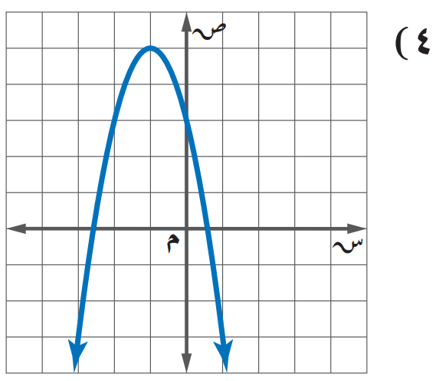
الرأس هو ...........................
محور التماثل هو....................
المقطع الصادي هو .................
الرأس هو ...........................
محور التماثل هو....................
المقطع الصادي هو .................
الرأس هو ...........................
محور التماثل هو....................
المقطع الصادي هو .................

Slide 16
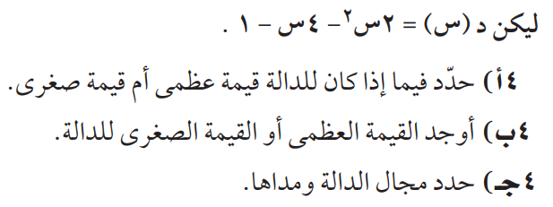

Slide 22
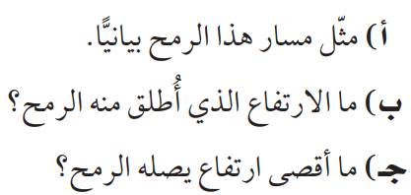

Slide 23
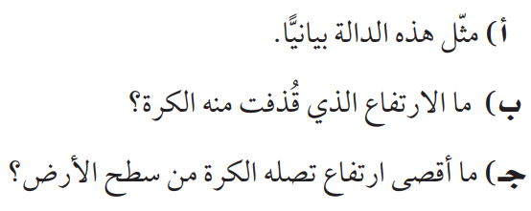

Slide 24
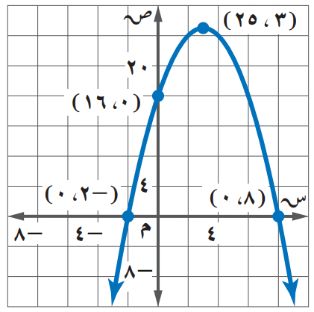
الواجب : ص112 ( 17 – 20 – 21 -23 – 26 – 29 – 32 )
رابط تحضير عين

Slide 25
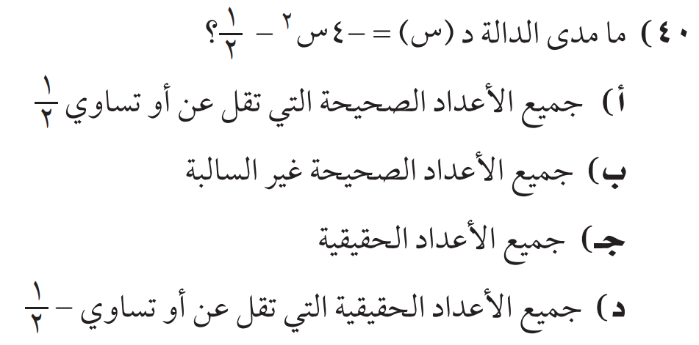

Slide 27
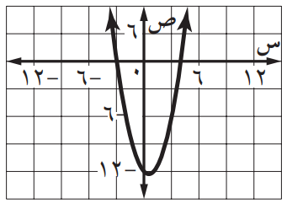

Slide 28
